Slide 1


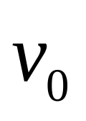


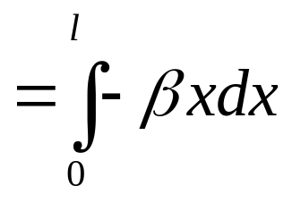
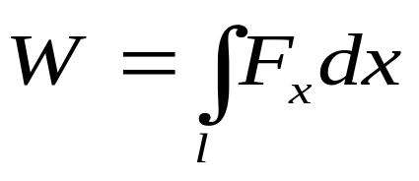
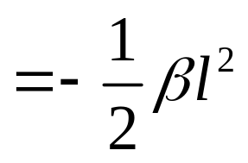

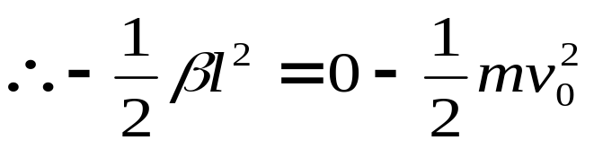

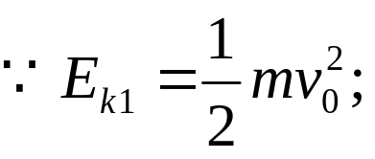
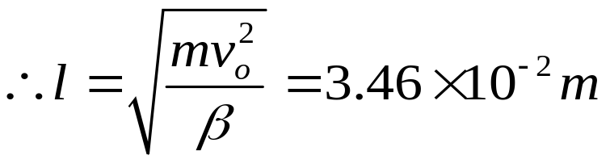

例：一个质量15g的子弹，以200米/秒的速度射入一固定的木板内，如阻力与射入木板的深度成正比，即 求子弹射入木板的深度。
解1）：以m为研究对象，
建立坐标系ox
m
设射入深度为
X
O
由动能定理：

Slide 2

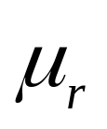

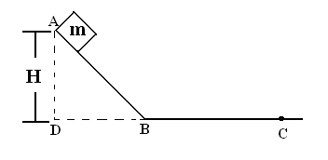
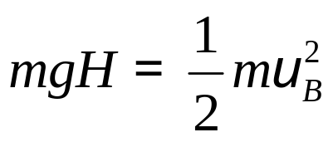
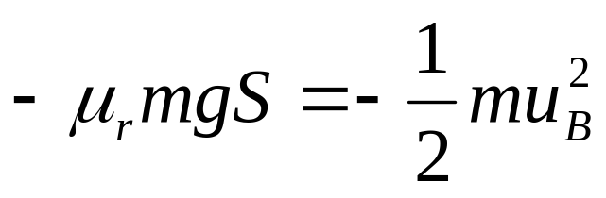
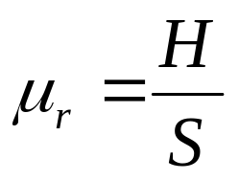
例：如图所示为一个测定滑动摩擦系数
的实验装置示意图。AB为光滑平面，BC是滑动摩擦系数为
的平面。质量为m的滑块由静止从A点下滑，到C点静止。
已知AD=H，AB=L，BC=
。求滑动摩擦系数
解：(1)从A
到B，取m和地球组成研究系统，
则系统机械能守恒。（或取m为研究对
象，应用质点动能定理）：
．
（2）从B
到C，取m为研究对象，应用质点动能定理
（3）解联立方程，得：

Slide 3

例：对于一个物体系来说，在下列的哪种情况下系统的
机械能守恒？
A、合外力为0
B、合外力不作功
C、外力和非保守内力都不作功
D、外力和保守内力都不作功

Slide 4

例 对机械能守恒和动量守恒的条件，正确的是：
(1) 系统不受外力作用，则动量和机械能必定同时守恒.
(2) 对一系统, 若外力作功为零, 而内力都是保守力, 则其机械能守恒.
(3) 对一系统, 若外力作功为零, 则动量和机械能必定同时守恒.

Slide 5

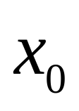

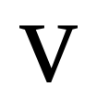
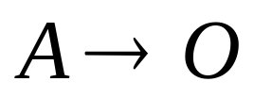



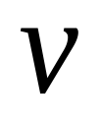
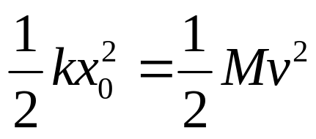




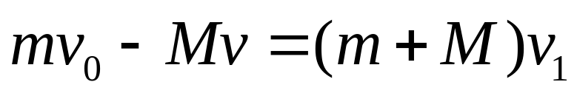
例：如图，一条劲度系数为k的轻质弹簧，一端固定，
另一端与质量为
的木块相连接，木块可以在光滑
的水平面上运动。开始时使木块由平衡位置O点压缩
至A点，弹簧的压缩量为
，再使木块由静止释放。
当木块恰好运动至平衡位置O点时，被迎面而来的一
颗子弹击中，并嵌入其中。设子弹的质量为 ，
速度大小为
。，求弹簧的最大压缩量。
解：(1) M从
,机械能守恒。设
在
点的速度为
，则
。
A
点发生完全
非弹性碰撞。设碰撞后共同速度为
(2)
与
在
O

Slide 6
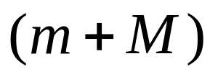
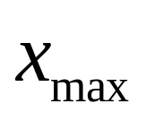
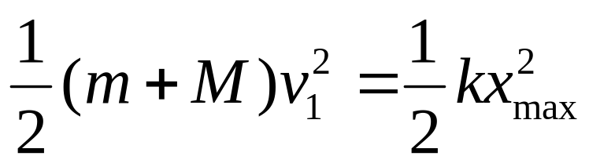
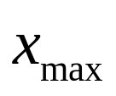
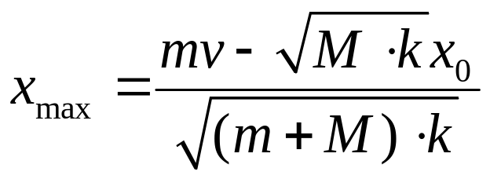
（3）
压缩弹簧至
，机械能守恒
（4）解方程求
：
。

Slide 7

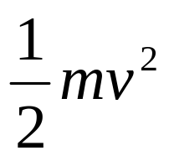
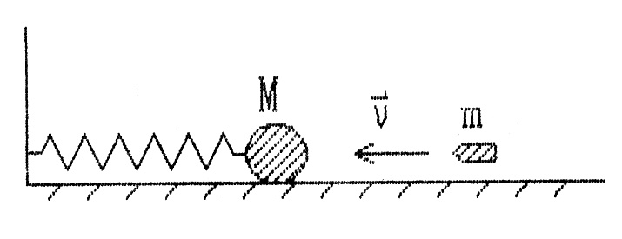
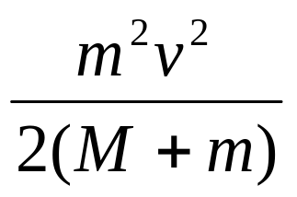
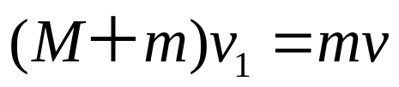
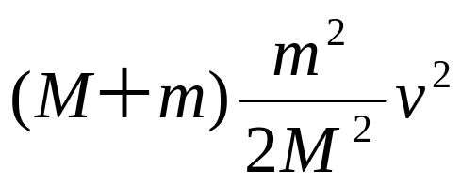
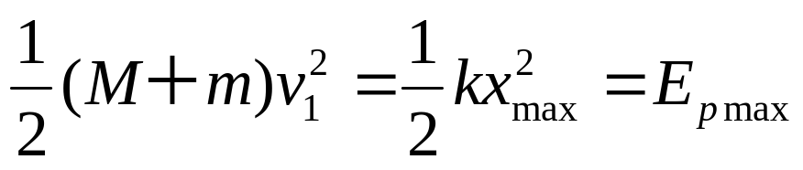
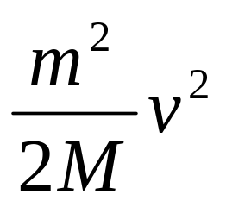
例：一质量为M的弹簧振子，水平放置静止在平衡位置，
如图所示，一质量为m的子弹以水平速度
射入振子中，并随之一起运动。如果水平面光滑，此后
弹簧的最大势能为
（A）
（B）
解：(1)碰撞过程动量守恒
（C）
(2)运动过程机械能守恒
（D）
得答案(B)

Slide 8


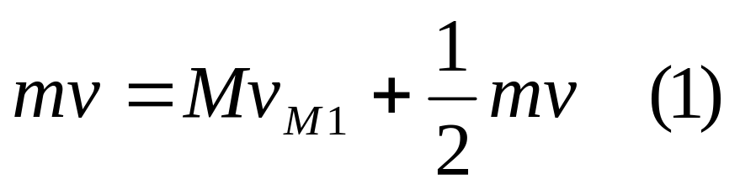
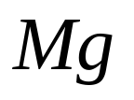

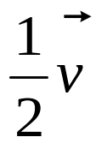
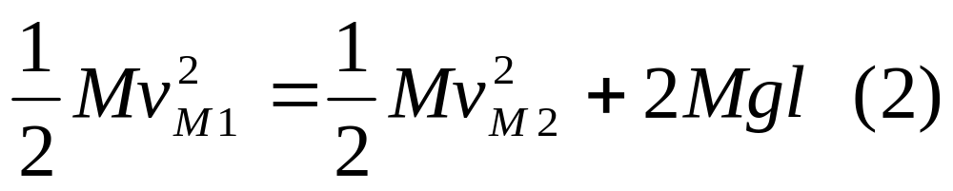



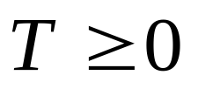
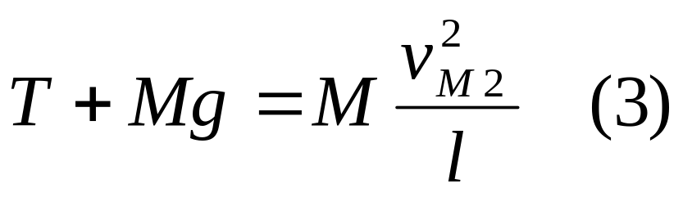
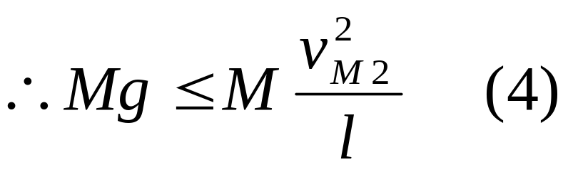
例：一质量为m的子弹，穿过如图所示的摆锤后，速率由v减
少到v/2。若摆锤质量为M，摆线长为 。若摆锤能在铅直平面
内完成一个完全的圆周运动，则子弹速度的最小值应为多少？
解：全过程可分为两个分过程
(1)子弹与摆锤的碰撞过程，动量守恒
(2)碰后摆锤作圆周运动。从最低点运
动到最高点，机械能守恒
能完成圆周运动的条件是
最高点，由牛顿运动定律

Slide 9
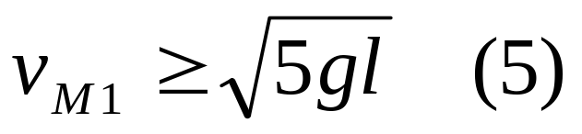
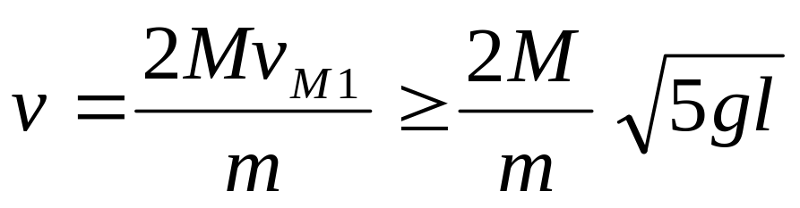
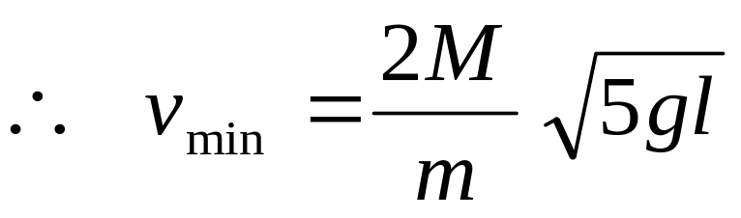
由(2)、(4)两式得
代入(1)式得
刚能完成圆周运动

Slide 10
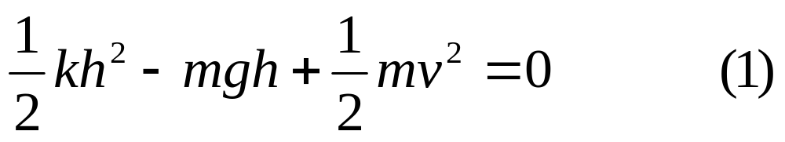
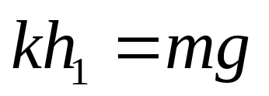
例：轻质弹簧原始长度h₀，劲度系数k，上端固定，
下端悬挂质量为m的物体。若用手托住物体，使弹簧
处于原长，然后突然放手，（1）物体下落的最大速
度多大？（2）下落的最大距离多大？
解：物体下落的过程中，重力与弹性力做功，机械
能守恒。
以初始位置为重力势能和弹性势能零点，则初始
位置机械能为零。设下落h时，速度为 v，则
（1）随着物体下落，弹性力逐渐增大。当弹性力
等于重力时，下落的加速度为零，速度达到最大值
此时有：

Slide 11
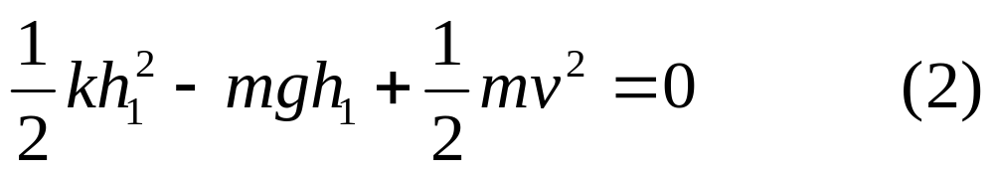
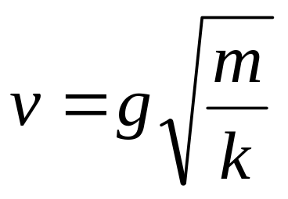
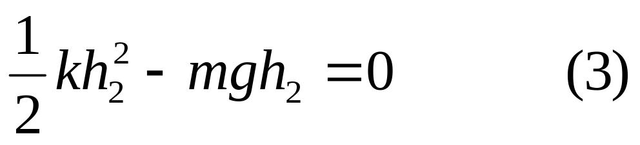
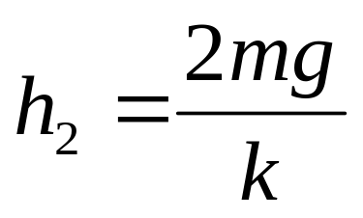
代入（1）式，得最大速率：
（2）当下落的速度再次为零时，到达最大距离，
将v=0代入（1）式，得：
得最大位移：

